Slide 1


Conocimientos necesarios para el emprendimiento digital y como potenciarlos
(Emprendimiento Digital)

Slide 2

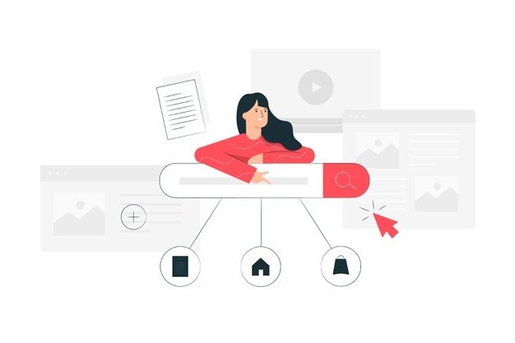
Objetivos
Al finalizar este módulo seremos capaces de:
-Crear nuestra propia página web
-Aprender a gestionar, mejorar y optmizar nuestra página web
-Conocer herramientas que nos ayuden a a mejorar la página web de la empresa

Slide 3

Diseño y creación de una página web
Nuestra web es nuestro escaparate online, tenemos que cuidar su apariencia.
Preparación:
Tenemos que pensar todo cuidadosamente.
Hay que tener en cuenta las características de nuestro negocio y clientela, ya que establecerán muchos de los criterios a llevar a cabo.
Hay que respetar nuestra imagen corporativa, y si empezamos de cero, desarrollar la “marca”.
Establecer objetivos y diseñar nuestra estrategia.

Slide 4

Diseño y creación de una página web
2. Contenidos:
Define tus contenidos y como los vas a mostrar.
Incluye palabras clave.
Párrafos cortos, palabras sencillas y contenido interesante para tu público.
NAP: Name- Address- Phone Number (Nombre – Dirección – Tlf.)

Slide 5

Diseño y creación de una página web
3. Diseño e imagen:
“Una imagen vale más que mil palabras”
Bocetaje: Primer boceto de nuestra web
Wireframe: Nuestro prototipo visual de la web.
Sencillez, efectividad y línea gráfica común.
Diseño Responsive
Investiga otras webs que estén teniendo éxito.
Menos es más: No usar demasiadas fuentes, iconos o imágenes (asegurarse que sean imágenes de calidad).

Slide 6
Diseño y creación de una página web
Los visitantes estarán en tu página web los primeros 3 minutos. Ni van a visitar los contenidos ni las secciones por más tiempo. Ese es el motivo por el que la página de inicio de nuestra web debe estar diseñada de forma profesional.
Las imágenes en la página de inicio son esenciales para captar la atención del usuario
El texto es también muy importante
Debería incluir también testimonios de clientes. Si tienes personas o incluso directores de empresas que dicen cosas agradables sobre ti, deberías pedirles no solo que escriban algún comentario, sino también su nombre completo y una foto. Esto te dará confiabilidad, en caso contrario se pueden considerar fakes o testimonios no fiables.

Slide 7
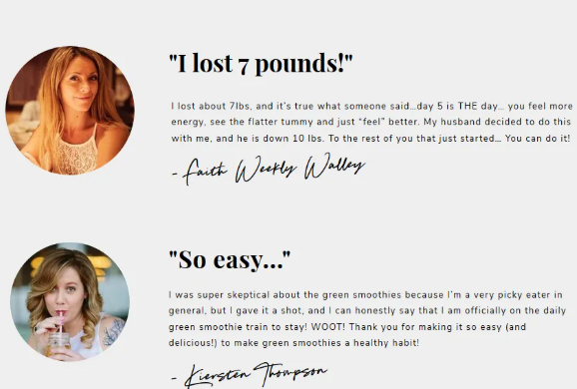
Diseño y creación de una página web
Ejemplo de testimonios de una web de batidos sanos:

Slide 8
Diseño y creación de una página web
Hay otras cosas muy prácticas que tener en cuenta para acelerar la creación de tu página web:
Un logo en alta resolución y definición
Contenidos listos
Site map (inicio – quienes somos – servicios – noticias - contacto)
Estadísticas de visitas (instala google analytics en tu página web. Sabrás así cuanta gente, porcentaje de hombres y mujeres, grupos de edad visitan tu página web diariamente, mensualmente, y al año).

Slide 9
Diseño y creación de una página web
Para crear nuestra página web, el primer paso es elegir un nombre para nuestra web y comprobar si está disponible.
Una vez que tenemos el nombre vamos con el segundo paso: elegir un hosting o servicio web y un dominio.
Hosting es el sitio donde almacenaremos los ficheros de nuestra web.
Dominio es el nombre de la página web.

Slide 10
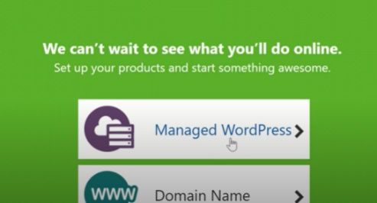
Diseño y creación de una página web
Hay muchos programas que podemos usar para crear nuestra web y podemos elegir entre distintas plantillas gratuitas disponibles online.
WORDPRESS es muy fácil de gestionar y también fácil de usar y lo podemos utilizar sin tener conocimientos de programación.

Slide 11

Diseño y creación de una página web
4. Implementación:
Dale vida a tu página web.
Tutorial de WordPress :
Paso 1: Elije un hosting.
Paso 2: Instala WordPress en tu Hosting.
Paso 3: Crea una base de datos.
Paso 4: Crea un usuario y añádelo a la base de datos con todos los permisos.
5. Testeo:
Antes de indexar nuestra web en los motores de búsqueda, tenemos que asegurarnos que todo está correcto y corregir los errores. Chequea tu web con diferentes navegadores web.
Pide a amigos que te cuenten su experiencia visitando tu página web.

Slide 12

Diseño y creación de una página web
6. Lanzamiento:
Si has completado los pasos anteriores correctamente, podemos empezar con el indexado en los motores de búsqueda. Asegúrate que todas las páginas se indexan.
7. Tras el lanzamiento
Planifica una estrategia SEO para mejorar la visibilidad de la web. Para conseguir esto podemos utilizar herramientas como Google Search Console o Google Analytics, que ofecen informes, datos, estadísticas e información sobre errores de la web.
Siempre busca distintas formas de mejorar y crear nuevos contenidos (usa herramientas como Powtoon o Freepik), y ten en cuenta las opiniones de tus clientes.

Slide 13





Herramientas Online de Marketing
El marketing online cubre distintas áreas, pero aquí nos centraremos en algunos de los más relevantes
SEO and SEM:
“Search Engine Optimization”: Estrategias para mejorar la visibilidad de nuestra web, así apareceremos más arriba en los listados de las búsquedas para una palabra clave concreta.
“Search Engine Marketing”: Campañas de pago en páginas de búsquedas, así apareceremos mejor posicionados gracias a un sistema de pujas.
SEM es complementario al SEO, no es una alternativa.
Realiza un seguimiento de tu web para ver que tipo de visibilidad tiene.
SEO
SEM

Slide 14


Herramientas Online de Marketing
Redes Sociales
La gente pasa sobre 1 hora al día en las redes sociales, así que no hay duda que es una herramienta ideal para llegar a nuestros clientes potenciales. Hay muchas redes sociales distintas, pero no todas son iguales:
-Twitter: Mensajes cortos (tweets). Los mensajes son públicos. Los usuarios tienen entre 31 y 45 años. El sector audiovisual y del entretenimiento son muy populares en esta red social.
-Facebook: Es muy usada por jóvenes adultos. Se usa cada vez menos, pero aún es una de las redes sociales más usadas. Es muy útil para los sectores de la belleza, salud, turístico y tecnológico.

Slide 15



Herramientas Online de Marketing
Redes sociales
-Instagram: Esta rede social se basa en imágenes, se pueden subir fotos de productos, de la tienda, promociones… Sus usuarios tienen entre 15 y 30 años . Su uso está creciendo. Permite la suscripción y la posibilidad de crear una cuenta profesional.
- YouTube: plataforma audiovisual. Sus usuarios son variados, de 14 a 45 años, y tiene una gran diversidad de temáticas. Es importante cuidar la calidad de los contenidos. Los contenidos virales funcionan muy bien en esta red social, y podemos ganar visualizaciones y suscriptores.
-LinkedIn: Red Social enfocada al trabajo. Necesaria para empresas. Los usuarios (entre 30 y 45 años) pueden buscarte y ver tu experiencia, así como colaborar con tu empresa o buscar un empleo.
Hay muchas herramientas para ayudarte en la gestión de redes sociales, como Hootsuite o Audience.

Slide 16



Herramientas Online de Marketing
Marketing por Email
El marketing por Email cobra especial relevancia, ya que supone una importante parte del volumen de tráfico de nuestra página web.
Consiste en campañas de publicidad vía email: se envían mensajes para conseguir nuevos clientes, fidelizar a los ya existentes, interactuar con contactos, incrementar ventas…

Slide 17
¡Gracias por su atención!

